Slide 1
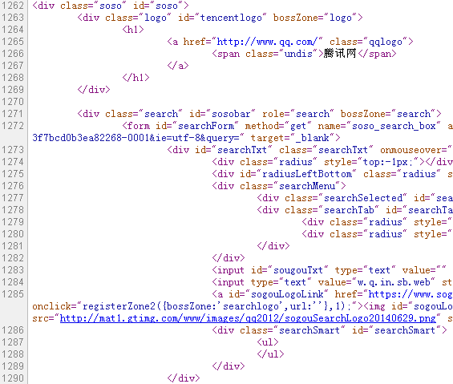
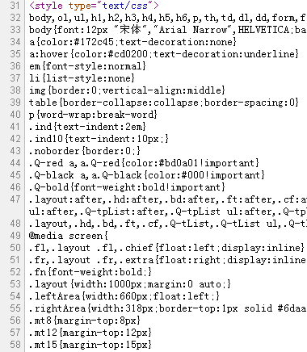
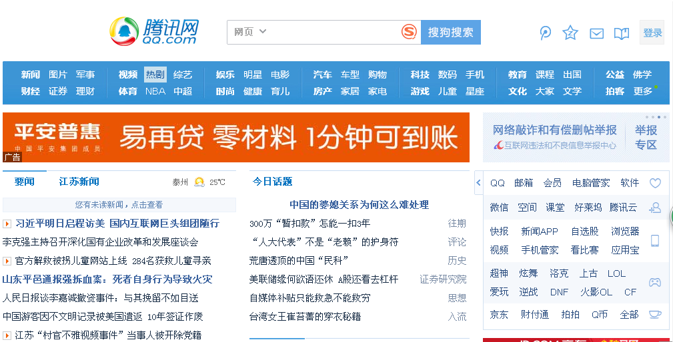
第9章 CSS样式属性
这是CSS
这是DIV结构

Slide 2
教学目标
Web 前端开发工程师应掌握以下内容：
熟悉CSS样式设置中常用的单位。
掌握控制文字、文本、背景、颜色、列表等样式的属性及设置方法。
理解CSS盒子模型。
掌握边框、边界、填充及内容等属性及设置方法。

Slide 3
9.1 CSS属性值中的单位
绝对单位
绝对单位在网页中很少使用，一般多用在传统平面印刷中，但在特殊场合使用绝对单位是很必要时的。
绝对单位包括：英寸、厘米、毫米、磅和pica（皮卡），其对应的英文单位分别是in（1in=2.54cm）、cm、mm、 pt（1pt=1/72in）、pica（pc，1pc=12pt）。
相对单位
相对单位与绝对单位相比显示大小不是固定的，它所设置的对象受屏幕分辨率、视觉区域、浏览器设置以及相关元素的大小等因素影响。
经常使用的相对单位包括：em、ex、px、%。

Slide 4
9.2 CSS字体样式
CSS属性命名规范：CSS样式属性由多个单词构成时，单词之间使用“-”连字符连接。
font-size设置字号
font-style设置字体风格
font-variant设置小型的大写字母字体
font-family设置字体名
font-weight设置字体粗细
font设置综合字体属性

Slide 5
9.2.1 字体大小font-size属性
font-size设置字号
1、基本语法：
font-size：绝对大小 | 相对大小 | 关键字;
2、语法说明：
.p1 {font-size:2cm}
p{font-size:14pt;}
p{font-size:1.5em;}
.b{font-size:200%;}
.p4 {font-size:medium}
.p6 {font-size:x-large}
绝对大小：in、cm、mm、pt、pc为单位，例如font-size:16pt。
相对大小：em、ex、px、%为单位，例如font-size:150px。
使用关键字来指定大小：如xx-small | x-small | small | medium | large | x-large | xx-large。

Slide 6
9.2.2 字体样式font-style属性
在HTML中，使用<em></em>、<i></i>标记可将文字设置成为斜体。在CSS中可以使用font-style属性设置字体的风格，例如显示斜体字样。
1、基本语法
font-style: normal | italic | oblique
2、语法说明
normal：表示不使用斜体，是font-style属性的默认值
italic (斜体显示)：表示使用斜体显示文字
oblique(倾斜字体显示)：表示使用斜体字体显示

Slide 7
9.2.3 字体系列font-family属性
在CSS中使用font属性可以设置丰富的字体，美化页面的外观。其中font-family专门用于设置字体名称系列。
1、基本语法
font-family：字体1,字体2,…,字体n
2、语法说明
属性值为多个字体名称时，可以使用逗号（,）分隔。浏览器依次查找字体，只要存在就使用该字体，不存在将会继续找下去，以此类推，直到最后一种字体，仍不存在则使用默认字体（宋体）。如果字体名称中出现空格，必须使用双引号将字体括起来，比如Times New Roman。
#p4{font-size:xx-large;font-style:oblique;font-family:黑体,隶书,楷体_gb2312;}

Slide 8
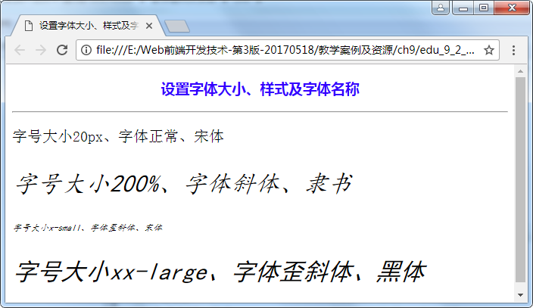
设置字体大小、样式及字体名称
<!--edu_9_2_1.html -->
<!doctype html>
<html lang="en">
<head>
<meta charset="UTF-8">
<title> 设置字体大小、样式及字体名称 </title>
<style type="text/css">
h3{text-align:center;color:#3300ff;}
hr{color:#660066;}
#p1{font-size:20px;font-style:normal;font-family:宋体;}
#p2{font-size:200%;font-style:italic;font-family:楷体,隶书;}
#p3{font-size:x-small;font-style:oblique;font-family:楷体,宋揩体;}
#p4{font-size:xx-large;font-style:oblique;font-family:黑体,隶书,楷体_gb2312;}
</style>
</head>
<body>
<h3>设置字体大小、样式及字体名称</h3>
<hr>
<p id="p1">字号大小20px、字体正常、宋体</p>
<p id="p2">字号大小200%、字体斜体、隶书</p>
<p id="p3">字号大小x-small、字体歪斜体、宋体</p>
<p id="p4">字号大小xx-large、字体歪斜体、黑体</p>
</body>
</html>

Slide 9
9.2.4 字体变体font-variant属性
font-variant属性用于设置字体变体，主要用于设置英文字体,实际上是设置文本字体是否为小型的大写字母。
1、基本语法
font-variant: normal | small-caps
2、语法说明
normal：表示正常字体，是font-variant属性的默认值
small-caps：表示使用小型的大写字母字体

Slide 10
9.2.5 字体粗细font-weight属性
在HTML中使用<strong></strong>或<b></b>标记来设置字体加粗。在CSS中可以使用font-weight属性用于设置文本字体的粗细。
1、基本语法
font-weight: normal | bold | bolder | lighter |100|200|…|900
2、语法说明
100-900(9个层次,数字越小字体越细、数字越大字体越粗)
#p1{font-variant:normal;font-weight:lighter;}
#p2{font-variant:small-caps;font-weight:bold;}

Slide 11
9.2.6 字体font属性
font属性是复合属性，一次完成多个字体属性的设置,包括字体粗细、风格、字体变体、大小/行高及字体名称。
1、基本语法
font：font-style font-weight font-variant font-size/line-height font-family
2、语法说明
利用font属性一次完成多个字体属性的设置，属性值与属性值之间必须使用空格隔开。
前三个属性值可以不分先后顺序，默认为normal。
大小和字体名称系列必须显式指定，先设置大小，再设置字体系列。需要设置行高时，可以写在字体大小的后面，中间用“/”分隔，行高为可选属性。font属性可以继承。

Slide 12
CSS字体样式属性-案例
<!--edu_9_2_2.html -->
<!doctype html>
<html lang="en">
<head>
<meta charset="UTF-8">
<title> 设置字体变体、粗细、复合属性 </title>
<style type="text/css">
h3{text-align:center;color:#3300ff;}
hr{color:#660066;}
#p1{font-variant:normal;font-weight:lighter;}
#p2{font-variant:small-caps;font-weight:bold;}
#p3{font-weight:600;font:italic 28px/40px 幼圆;}
#p4{font:italic bolder small-caps 24px/1.5em 黑体;}
</style>
</head>
<body>
<h3>设置字体变体、粗细、复合属性 </h3>
<hr>
<p>此段文字正常显示Welcome to you!</p>

Slide 13
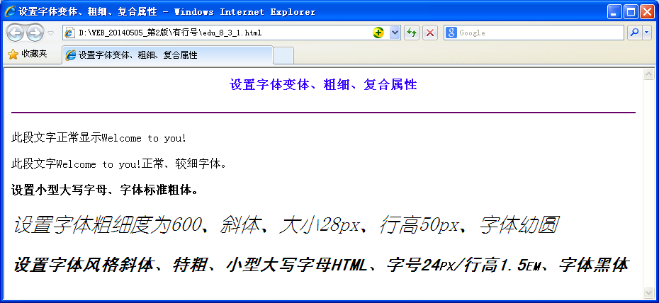
CSS字体样式属性-案例
<p id="p1">此段文字Welcome to you!正常、较细字体。 </p>
<p id="p2">设置小型大写字母、字体标准粗体。</p>
<p id="p3">设置字体粗细度为600、斜体、大小28px、行高50px、字体幼圆</p>
<p id="p4">设置字体风格斜体、特粗、小型大写字母HTML、字号24px/行高1.5em、字体黑体</p>
</body></html>

Slide 14
9.3 CSS文本样式
在CSS中，不仅可以设置文字字体、大小、粗细、风格等，还可以对文本显
示进行更精细排版设置。
1. letter-spacing：normal | 长度单位
2. line-height：normal | length
3. text-indent：长度单位 | 百分比单位
4. text-decoration：none | underline | overline | line-through
5. text-transform：uppercase | lowercase | capitalize[首字母大写] | none
6. text-align：left | right | center | justify
7. vertical-align：top | middle | bottom | text-top | text-bottom

Slide 15
设置字符间距、行距及首行缩进案例
<!--edu_9_3_1.html -->
<!doctype html>
<html lang="en">
<head>
<meta charset="UTF-8">
<title> 设置字符间距、行高及首行缩进</title>
<style type="text/css">
h3{text-align:center;color:#3300ff;}
hr{color:#660066;}
#p1{letter-spacing:2px;line-height:1em;text-indent:2em;}
#p2{letter-spacing:4px;line-height:1.5em;text-indent:3em;}
#p3{letter-spacing:6px;line-height:2em;text-indent:4em;word-spacing:10px;}
</style>
</head><body>
<h3>设置字符间距、行高及首行缩进</h3><hr>
<p id="p1">[字符间距2px、行高1em、首行缩进2em]昨天上午，南京国际博览中心金陵会议中心内欢声笑语，春意盎然，省委、省政府在这里举行春节团拜会。省领导罗志军、李学勇、张连珍等与各界人士1000多人欢聚一堂，共迎传统新春佳节，向全省人民致以节日问候和美好祝福。</p>
<p id="p2">[字符间距4px、行高1.5em、首行缩进3em]昨天上午，南京国际博览中心金陵会议中心内欢声笑语，春意盎然，省委、省政府在这里举行春节团拜会。省领导罗志军、李学勇、张连珍等与各界人士1000多人欢聚一堂，共迎传统新春佳节，向全省人民致以节日问候和美好祝福。</p>

Slide 16
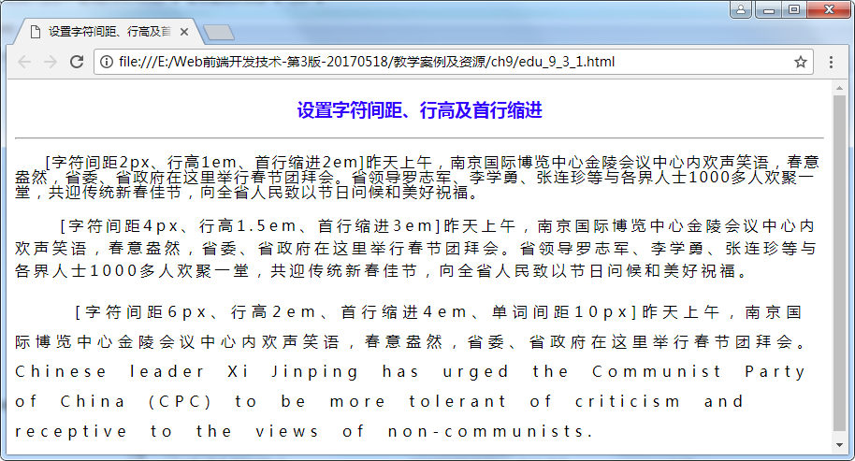
设置字符间距、行距及首行缩进案例
<p id="p3">[字符间距6px、行高2em、首行缩进4em、单词间距10px]昨天上午，南京国际博览中心金陵会议中心内欢声笑语，春意盎然，省委、省政府在这里举行春节团拜会。Chinese leader Xi Jinping has urged the Communist Party of China (CPC) to be more tolerant of criticism and receptive to the views of non-communists.</p>
</body></html>

Slide 17
设置文字装饰及大小写转换案例
<!-- edu_9_3_2.html -->
<!doctype html>
<html lang="en">
<head>
<meta charset="UTF-8">
<title> 设置文字装饰及大小写转换</title>
<style type="text/css">
h3{text-align:center;color:#3300ff;}
hr{color:#660066;}
#p1{text-decoration:underline;text-transform:capitalize;}
#p2{text-decoration:line-through;text-transform:lowercase;}
#p3{text-decoration:overline;text-transform:uppercase;}
</style>
</head>
<body>
<h3>设置文字装饰及大小写转换</h3>
<hr>
<p id="p1">[文字下划线、首字母大写capitalize]Chinese leader Xi Jinping has urged the Communist Party of China (CPC) to be more tolerant of criticism and receptive to the views of non-communists.</p>

Slide 18
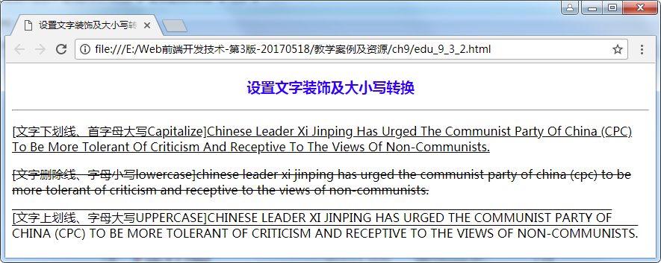
设置文字装饰及大小写转换案例
<p id="p2">[文字删除线、字母小写lowercase]Chinese leader Xi Jinping has urged the Communist Party of China (CPC) to be more tolerant of criticism and receptive to the views of non-communists.</p>
<p id="p3">[文字上划线、字母大写uppercase]Chinese leader Xi Jinping has urged the Communist Party of China (CPC) to be more tolerant of criticism and receptive to the views of non-communists.</p>
</body></html>

Slide 19
设置内容对齐方式案例
<!-- edu_9_3_3.html -->
<!doctype html>
<html lang="en">
<head> <meta charset="UTF-8">
<title> 设置水平与垂直对齐方式</title>
<style type="text/css">
h3{text-align:center;color:#3300ff;}
hr{color:#660066;}
#div1{margin:10px;width:700px;height:60px;background:#ccffcc;text-indent:2em;text-align:left;}
#div2{margin:10px;width:700px;height:60px;background:#ffffcc;
text-indent:2em;text-align:center;}
#div3{margin:10px;width:700px;height:60px;background:#99ff99;text-indent:2em;text-align:right;}
img{width:50px;height:50px;}
#img1{vertical-align:text-top;}
#img2{vertical-align:middle;}
#img3{vertical-align:text-bottom;}
</style>
</head>
<body>
<h3>设置水平与垂直对齐方式</h3><hr>
<div id="div1" class="">
<p>[文字水平居左，图像居顶部]这是一幅<img id=“img1” src=“eg_cute.gif">位于段落中的图像。/p>

Slide 20
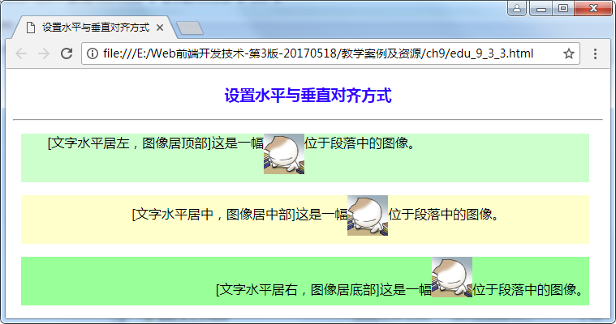
设置内容对齐方式案例
</div>
<div id="div2" class="">
<p>[文字水平居中，图像居中部]这是一幅<img id="img2" src="eg_cute.gif">位于段落中的图像。</p>
</div>
<div id="div3" class="">
<p>[文字水平居右，图像居底部]这是一幅<img id="img3" src="eg_cute.gif">位于段落中的图像。</p></div>
</body></html>

Slide 21
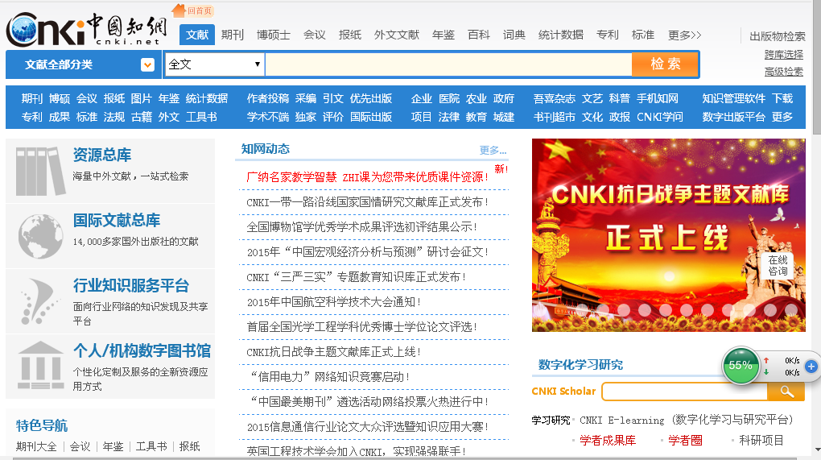
9.4 CSS颜色与背景
网页设计中结构和内容仅是一方面，没有色彩的页面再精致也很难吸引人。CSS中对于色彩、图像的设置也比较丰富和功能也很强大。
巧妙地设置颜
色与背景能够
为网页增添色
彩

Slide 22
9.4.1 颜色color属性
color属性用于设置元素字体的色彩，该属性语法比较简单，但取值比较多样，可以是颜色名称、函数、十六进制数等形式。
颜色名称。使用red、blue、yellow等CSS预定义的表示颜色的参数。CSS预定义17种颜色。
RGB()函数。使用rgb（RRR, GGG, BBB）或rgb（r%, g%, b%）,字母R或r、G或g、B或b分别表示颜色分量红色、绿色、蓝色，前者参数的取值为0到255，后者参数的取值为0到100。
十六进制数。使用“#RRGGBB”或者“#RGB”的形式，其中每个位十六进制数从0到F取值，比如#FFC0CB表示pink。

Slide 23
9.4.2 背景background属性
用于设置指定元素的背景色、背景图案等。
1. background-color：关键字 | RGB值 | transparent
2. background-image : url(“*.jpg”) | none
3. background-repeat : repeat | repeat-x | repeat-y | no-repeat
4. background-attachment : scroll | fixed
5. background-position：参数1 参数2
利用百分比和长度来设置图像位置时，都要指定两个值，并且这两个值都要用空格分隔。关键字在水平方向的主要有left、center、right。
关键字在垂直方向的主要有top、center、bottom。

Slide 24
9.4.2 背景background属性案例
<!-- edu_9_4_2.html -->
<!doctype html>
<html lang="en">
<head>
<meta charset="UTF-8">
<title>设置背景图像、位置与附件</title>
<style type="text/css">
h3{color:#ffffff;background-color:#6600ff;text-align:center;padding:10px;}
#p1{background-image:url("Header.jpg");
background-repeat: no-repeat;
background-position:center center;}
#p2{background-image:url("cup.jpg");
background-attachment:fixed;}
#p3{width:100%;height:150px;
background:#99ccff url("cup.jpg") no-repeat center center;}
</style>
</head>

Slide 25
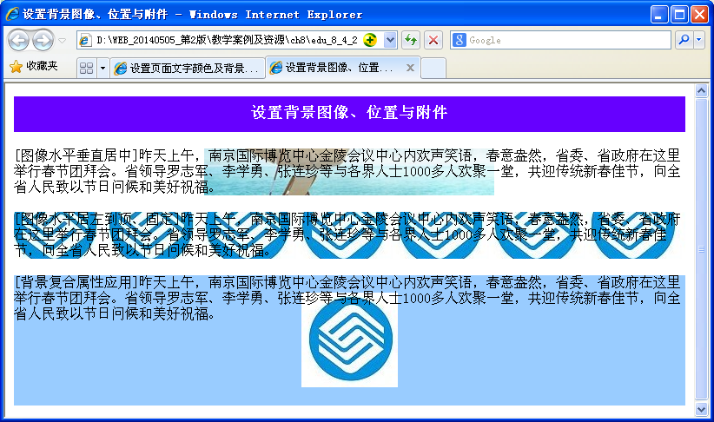
9.4.2 背景background属性案例
<body>
<h3>设置背景图像、位置与附件</h3>
<p id="p1">[图像水平垂直居中]昨天上午，人民致以节日问候和美好祝福。</p>
<p id="p2">[图像水平居左到顶……向全省人民致以节日问候和美好祝福。</p>
<p id="p3">[背景复合属性应用]昨天上午，…向全省人民致以节日问候和美好祝福。
</p></body>
</html>

Slide 26
9.5 CSS列表样式
1. list-style-type：disc | circle | square | decimal | lower-roman | upper-roman | lower-alpha | upper-alpha | none
对<ol></ol><ul></ul>列表均有效。
2. list-style-image : url(“*.gif”) | none
list-style-position : inside | outside
4. list-style：列表类型 列表代替图像 图像位置

Slide 27
CSS列表样式案例
<!-- edu_9_5_1.html -->
<!doctype html>
<html lang="en">
<head> <meta charset="UTF-8">
<title>CSS列表属性综合应用</title>
<style type="text/css">
h3{color:"#ffffff";background-color:#9999ff;text-align:center;}
#li1{list-style-type:square;}
#li2{list-style-type:upper-roman;}
#li3{list-style-image:url("smallico1.bmp");list-style-position:inside;}
#li4{list-style-image:url("smallico1.bmp");list-style-position:outside;}
.sp1{font-weight:bolder;color:blue;}
</style>
</head>
<body>
<h3>CSS列表属性综合应用</h3>
<ul id="li1">
<li>专业目录
<ol id="li2">
<li>计算机科学与技术专业</li>
<li>软件工程</li>
<li>信息管理与信息系统</li>
</ol></li>

Slide 28
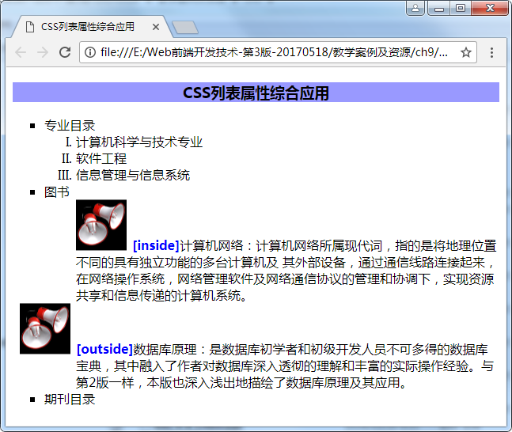
CSS列表样式案例续
<li>图书
<ul id="li3" >
<li><span class="sp1">[inside]</span>计算机网络：计算机网络所属现代词，指的是将地理位置不同的具有独立功能的多台计算机及 其外部设备，通过通信线路连接起来，在网络操作系统，网络管理软件及网络通信协议的管理和协调下，实现资源共享和信息传递的计算机系统。</li>
<li id="li4"><span class="sp1">[outside]</span>数据库原理：是数据库初学者和初级开发人员不可多得的数据库宝典，其中融入了作者对数据库深入透彻的理解和丰富的实际操作经验。与第2版一样，本版也深入浅出地描绘了数据库原理及其应用。</li>
</ul>
</li>
<li>期刊目录</li>
</ul>
</body>
</html>

Slide 29
9.6 CSS盒模型
什么是CSS盒模型？ W3C组织就建议把所有网页上的对象都放在一个盒(box)中，设计师可以通过创建定义来控制这个盒的属性，这些对象包括段落、列表、标题、图片以及层。
盒模型主要定义四个区域MBPC：边界(margin) 、边框(border) 、填充(padding)和内容(content) 。 边界又称为外边界，是盒子边框与页面边界或其他盒子之间的距离。填充又称为内边界，即内容与边框之间的距离。
margin，background-color，background-image，padding，content，border之间的层次、关系和相互影响。

Slide 30
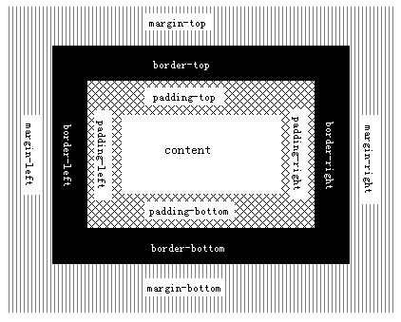
9.6.1 CSS盒模型结构

Slide 31
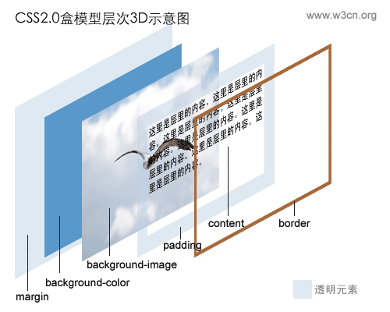
CSS盒模型3D示意图

Slide 32
9.6.2 边界属性设置
边界属性是margin，也称为外边距，表示盒子边框与页面边界或其他盒子间的距离，属性值为长度值、百分数或auto，属性效果是围绕元素边框的“空白”。
外边距还可以通过单边属性进行设置，不会影响其他外边距，且这些单边属性可以设置一个或多个：
margin-top：20px; margin-right ：20px;
margin-bottom ：20px; margin-left ：20px;
margin：10px; /* 4个边均为10px */
margin：10px 20px ; /* 上下|左右*/
margin：10px 20px 30px; /* 上|右左|下*/
margin：10px 20px 30px 40px; /* 上|右|下|左*/

Slide 33
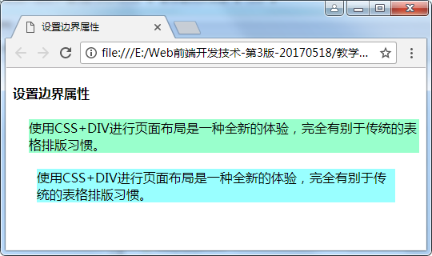
边界属性设置案例
<!-- edu_9_6_1.html -->
<html>
<head>
<title>设置边界属性</title>
<style type="text/css">
#p1{background:#99ffcc;margin-top:20px;margin-left:20px;}
#p2{background:#99ffff;margin:20px 30px 20px;}
</style>
</head>
<body>
<h4>设置边界属性</h4>
<p id="p1">使用CSS+DIV进行页面布局是一种全新的体验，完全有别于传统的表格排版习惯。</p>
<p id="p2">使用CSS+DIV进行页面布局是一种全新的体验，完全有别于传统的表格排版习惯。</p>
</body>
</html>

Slide 34
9.6.3 边框属性设置
border-style：none | dotted | dashed | solid | double | groove[凹型线］ | ridge［凸型线］ | inset ［嵌入线］ | outset ［嵌出线］;
--复合属性，分top、right、bottom、left四个子属性。
border-width：thin、medium、thick 、length ；
--复合属性，分top、right、bottom、left四个子属性。。
border-color：颜色关键字 | RGB值 ;
borde：边框粗细 边框样式 边框颜色;
border：2px solid #ff33ee;

Slide 35
边框属性设置案例
<!-- edu_9_6_2.html -->
<html>
<head>
<title>设置边框</title>
<style type="text/css">
#p1{background:#99ffcc;border:15px #33ff66 groove;}
#p2{border-style: dashed solid;}
#p3{border-style:solid;border-width:8px 10px;}
</style>
</head>
<body>
<h4>设置边界</h4>
<p id="p1">使用CSS+DIV进行页面布局是一种全新的体验，完全有别于传统的表格排版习惯。</p>
<p id="p2">使用CSS+DIV进行页面布局是一种全新的体验，完全有别于传统的表格排版习惯。</p>

Slide 36
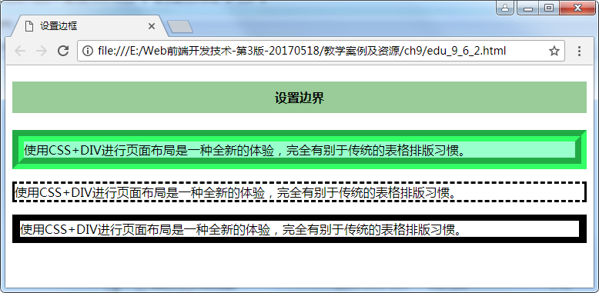
边框属性设置案例
<p id=“p3“>使用CSS+DIV进行页面布局是一种全新的体验，完全有别于传统的表格排版习惯。</p>
</body>
</html>

Slide 37
9.6.4 填充属性设置
元素内边界主要是指边框和内部元素之间的空白距离，利用padding属性设置元素内的边界时，也包括5个属性，同样也有四种设置方法。
基本语法：
padding：长度 | 百分比
padding-top、padding-right、padding-bottom、padding-left：同上
padding：20px 30px 40px 60px; /* 上|右|下|左*/
padding：20px 30px 20px; /* 上|左右|下*/
padding：20px; /* 上右下左均相同*/

Slide 38
填充属性设置案例
<!-- edu_9_6_3.html -->
<html>
<head>
<title>设置填充属性</title>
<style type="text/css">
#p1{background:#99ffcc;padding:15px 20px 15px;}
#p2{background:#99ff99;border-style:dashed;padding-top:20px;padding-bottom:20px;}
#p3{background:#99cccc;border-style:solid;padding-left:50px;padding-right:20px;}
</style>
</head>
<body>
<h4>设置填充属性</h4>
<p id="p1">使用CSS+DIV进行页面布局是一种全新的体验，完全有别于传统的表格排版习惯。</p>
<p id="p2“>使用CSS+DIV进行页面布局是一种全新的体验，完全有别于传统的表格排版习惯。</p>
<p id="p3“>使用CSS+DIV进行页面布局是一种全新的体验，完全有别于传统的表格排版习惯。</p>
</body>
</html>

Slide 39
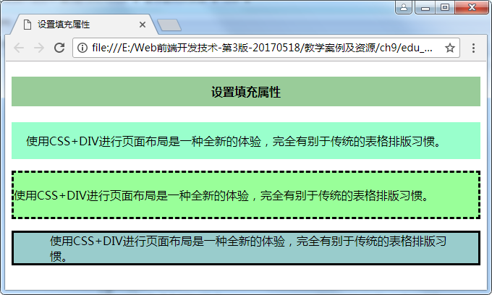
填充属性设置案例

Slide 40

9.7 综合实例
设计完成 “中国环宇科技有限公司”网站
（参考模板-http://sitestar.cndns.com/website/templates.aspx#）。

Slide 41
综合实例代码
1、页面布局规划
2、写出div结构代码
<div id="container" class="">
<div id="header" class="">
<div id="logo" class=""></div>
<div id="select" class=""></div>
</div>
<div id="picture" class=""></div>
<div id="nav" class=""> </div>
<div id="main" class="">
<div id="left" class=""></div>
<div id="right" class=""></div>
</div>
<div id="footer" class="">
</div>
</div>

Slide 42
综合实例代码
3、构造huanyu.css框架结构文件
根据div结构中的ID定义CSS文件中id样式，必须与div结构一一对应。
/* huanyu.css */
#container{}
#header{}
#logo{}
#picture{}
#main{}
#left{}
#right{}
#footer{}
4、代码参照edu_9_7_1.html

Slide 43
本章小结
介绍了CSS的文字样式、文本样式、颜色、背景、列表等样式属性。这些属性有的具有子属性，从不同方面描述外观样式，因而比较灵活，可以使用单个子属性定义某一方面的样式，也可以使用复合属性定义整体的样式，在使用时应注意属性与属性之间的顺序及制约关系。
重点介绍了CSS盒模型，它是CSS的精华，同时也是学习的难点。把页面元素作为“盒子”，则元素有边界(margin)、边框(border)、填充(padding) 、元素内容(content)这些重要概念。盒子具有4条边，所以这些属性都各有4个单边子属性，在使用时可以直接对某一条边应用单边子属性设置其样式，也可以按照一定顺序依次设置各边的样式，设置方式比较灵活。

Slide 44
练习与实验
作业：
完成本章练习与实验

